Slide 1



ORIENTACIONES DE INTERVENCIÓN PEDAGÓGICA EN ALUMNADO CON TDAH (ADAPTACIONES)
La inteligencia humana se parece mucho al juego del póker, tanto en la vida como en el juego se nos reparten unas cartas que no podemos elegir, genéticas, sociales, económicas en un caso, naipes , en el otro; en ambos casos, hay cartas buenas y cartas malas, y no hay duda de que es mejor tenerlas buenas que malas, pero ahora viene la pregunta importante ¿gana siempre quién tiene las mejores cartas?. No. Gana quién juega mejor con las que tiene. Eso es lo que podemos hacer mediante la educación: enseñar a jugar bien.”
Marina, J.A ( 2010 ) La educación del talento. Barcelona: Ariel

Slide 2
ÍNDICE
1ª medida: PRINCIPIOS PEDAGÓGICOS
2ª medida: CONOCIMIENTO BÁSICO DEL TRASTORNO
4ª medida: GESTIÓN DE LOS CONFLICTOS
3ª medida: INTERVENCIONES

Slide 3
OBJETIVOS
Adquirir los conocimientos necesarios para planificar una respuesta educativa y de calidad.
Conocer aquellas medidas y estrategias metodológicas que adecúen el proceso de enseñanza-aprendizaje a las características y necesidades del alumnado con TDAH.

Slide 4
PRIMERA MEDIDA DE INTERVENCIÓN EN EL CENTRO
Principios pedagógicos
La primera medida consiste en tener presente los principios pedagógicos que serán la referencia para guiar la actuación de todo el centro educativo y que son:
PRINCIPIO DE PREVENCIÓN: medidas encaminadas a evitar la aparición de dificultades o evitar que empeoren. Debe ser la primera medida de actuación.
B) DETECCIÓN PRECOZ: estar atento a los signos de sospecha del trastorno. Es clave la etapa de Ed. Infantil (3-6 años).

Slide 5
C) PRINCIPIO DE ATENCIÓN TEMPRANA: la intervención debe comenzar desde el momento en el que se detectan las dificultades. Para empezar a intervenir no es preciso un Diagnóstico de TDAH definitivo. Se pueden realizar actuaciones cuando empiezan las dificultades. Intervenir tempranamente supone un cambio radical en la evolución y pronóstico de los niños con TDA/H.

Slide 6
D) PRINCIPIO DE HABILITACIÓN: la intervención deberá procurar habilitar a los alumnos, hacerlos más competentes, es decir, ayudarles a funcionar con la mayor autonomía posible en su día a día: los estudios, la relación con los demás, su bienestar socio-emocional...
Este principio debe ayudar a seleccionar qué es importante y qué es secundario a la hora de enseñarles. Hay que priorizar los aprendizajes realmente funcionales o imprescindibles para seguir aprendiendo. Ejemplo: ayudarles a ser organizados, planificar su tiempo, anotar los deberes, enseñar a estudiar, a pensar antes de actuar, leer o escribir, etc.

Slide 7
E) PRINCIPIO DE COOPERACIÓN ENTRE RECURSOS: implica
Que el/la tutor/a conozca las personas que están interviniendo con el niño.
Plantear criterios y objetivos comunes. Ejemplo: si en el centro se está trabajando la multiplicación de dos cifras, que fuera no se trabaje otra operación con método diferente.
Que las metodologías de cada profesional no interfieran (aunar criterios y métodos)
Facilitar la comunicación (ej: agenda viajera)

Slide 8
SEGUNDA MEDIDA DE INTERVENCIÓN EN EL CENTRO
Conocimiento básico acerca del trastorno
Síntomas
Características cognitivas
Cómo procesan la información
Características socio-emocionales
Saber las pautas mínimas de intervención en el aula ( Protocolo de TDAH y Protocolo de Dislexia y otras DEA)

Slide 9

PROTOCOLO TDAH
CONTENIDOS
Concepto de TDAH y análisis de la situación en Galicia.
Manifestaciones del TDAH.
Actuaciones por parte de los servicios:
  Educativos
  Sanitarios

Slide 10



FINALIDAD
Contribuir a la mejora de la atención y a la reducción de las problemáticas que este trastorno ocasiona a diario en la vida de muchas niñas y niñas y adolescentes gallegos.

Slide 11
CONTENIDO DEL PROTOCOLO
Actuaciones por parte de los servicios educativos
  Actuaciones iniciales en la familia
  Actuaciones del profesorado
  Actuaciones de los servicios de orientación
Identificación
Intervención en el
ámbito escolar
Colaboración
con la familia

Slide 12
IDENTIFICACIÓN
Conjunto de procesos de recogida de información
  Profesorado / servicios de orientación
  Finalidad:
      Establecimiento de medidas de intervención
      Información a la familia
      Información a los servicios de salud
Informe psicopedagógico

Slide 13
IDENTIFICACIÓN
El objetivo del protocolo no es el incremento del número de niños y niñas afectadas en base a un cribado de indicadores de síntomas
Recomendación de integrar medidas sobre la repercusión funcional apreciada (especialmente en el ámbito escolar)

Slide 14
Síntomas
REPERCUSIÓN FUNCIONAL
Impulsividad
Hiperactividad
Inatención
Familiar
Escolar
Social
Notes:
Barkley: Que consecuencias ocasiona?

Slide 15

REPERCUSIÓN FUNCIONAL
La causa por la que se solicita el diagnóstico.
El verdadero objetivo a largo plazo de las intervenciones es la normalización o minimización de la repercusión.
Constituye el criterio para valorar el grado de eficacia de las mismas.
(Pelham, Fabiano e Massetti, 2005)

Slide 16
REPERCUSIÓN FUNCIONAL
Repercusión escolar
Dificultades sociais
Comportamento disruptivo
Baixo
rendemento

Slide 17
Información recogida en el
ámbito escolar (Informe Psicopedagógico)
Información a la familia
sobre las conclusiones
¿Es precisa una valoración
por los servicios
sanitarios?
SI
Solicitud
de Informe
Justificación
de la entrega

Slide 18
TERCERA MEDIDA DE INTERVENCIÓN EN EL CENTRO
a) Intervenciones educativas en el aula
1. Tener unas expectativas realistas respecto al alumnado con TDAH
2. Comodidad
Lo que te ayudará como docente a no sentir continuamente sensación de frustración y fracaso. Ej: no es una expectativa realista pretender que esté atento continuamente durante la explicación. Es importante conocer sus limitaciones (saber lo que puede dar y lo que puedes exigirle)
La comodidad favorece la atención y disminuye el riesgo de hiperactividad. Es necesario adaptar la actividad a las condiciones en las que se realiza. Ej: en la asamblea no prolongarla mucho, porque se tienden a cansar y a moverse.

Slide 19
4. Ambiente estructurado y predecible
3. Reducir distractores
Importante tener en cuenta los elementos que pueden ser un distractor para los alumnos con TDAH y considerar en qué medida se pueden modificar (p.e tener objetos innecesarios en la mesa, estar al lado de la ventana o de la puerta…
Mantener rutina del aula. Ejemplo: resulta muy efectivo escribir en un lado de la pizarra la secuencia de actividades que se van a llevar a cabo (esquema de la sesión) , ir tachando cada vez que se hace una actividad y citar la siguiente. Es una forma de ofrecer una especie de orden del día y que puedan prever lo que va a ocurrir y lo que se espera de ellos.
5. Reforcemos al comienzo y final de cada clase
Una rutina de recogida y limpieza del espacio. Reduciremos su tensión. Evitaremos futuros “despistes”. Facilitaremos que sea más organizado

Slide 20
Ayudarles a ser organizados es un objetivo prioritario en la intervención educativa del alumnado con TDAH.
Se comenzará con mucha supervisión hasta conseguir el máximo de autonomía.
6. Sensación de orden
Prever un tiempo de “limpieza” para que puedan ordenar sus escritorios y carpetas. Precisan que un adulto les ayude periódicamente a supervisar y ordenar “sus papeles” además de desecharlos o reciclarlos cuando son inútiles. Se recomienda que pueda contar con un ayudante o compañero muy organizado.

Slide 21
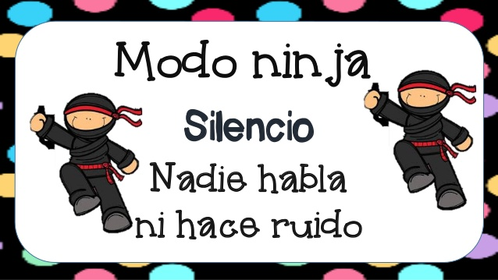
7. Evitar interrupciones
Especialmente en los momentos en los que se requiera máxima concentración: p.e crear un cartel que ponga “POR FAVOR, NO INTERRUMPIR, MENTES TRABAJANDO”, al acabar el tiempo el cartel se quitará. También se puede trabajar con carteles que indican el modo de trabajo: Modo Ninja, concentrados y en silencio.

Slide 22
b) Uso de la agenda y planificación de deberes y trabajos
Es importante dedicarles un tiempo a explicar cómo funcionan las listas de tareas o las anotaciones en la agenda.
Apuntar y guardar el material que necesitarán llevar a casa para hacer las tareas.
Hay que explicarles cómo anotar en la agenda las tareas pendientes.
Importante dejar un tiempo al final de la clase para que realicen las anotaciones.
No se trata de que el profe anote los deberes, si no que indique que lo haga, deje tiempo y supervise que lo hace.
En algunos casos puede encargarse un compañero de recordar al alumno con TDAH que anote lo necesario.
Secciones: deberes + exámenes + trabajos + recordatorios

Slide 23
PLANIFICAR TRABAJOS A MEDIO PLAZO: usando la agenda o calendarios/planificadores mensuales para la realización de trabajos a medio plazo como la lectura de un libro o para preparar exámenes.
No basta con anotar la fecha de entrega o de realización, si no que hay que establecer y anotar plazos intermedios. Ej: calendario de lectura con las páginas que debe llevar leídas cada 3 días, con los trabajos también se debe partir de la estructura y establecer plazos para las tareas intermedias (recoger información, organizar la información, esquema del trabajo, redacción, revisión y entrega).

Slide 24
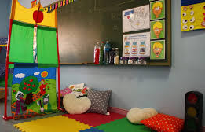
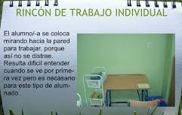
c) La gestión del espacio en el aula
DISTRIBUCIÓN DE LA CLASE: no existe una distribución ideal, habrá que realizar pruebas “ensayo-error” para ver cuál es la distribución más adecuada para cada grupo.
Se pueden crear rincones a los que pueda acudir cuando se encuentren nerviosos o precisen relajarse (ej: rincón de la calma).
Facilitaremos la existencia de diferentes espacios para el trabajo:
Zonas de trabajo individual y espacios de trabajo grupal.
Zonas de aprendizaje manipulativo o kinestésico.
Zonas en que se pueda trabajar de pie, en el suelo…

Slide 25

UBICACIÓN DEL/LA ALUMNO EN EL AULA: va a depender de las necesidades particulares de cada caso.
Es conveniente situarlo en un lugar con las menores distracciones posibles y que pueda mirar al profe cuando explica, que pueda salir de su mesa y moverse con facilidad (sin molestar a los demás) si lo precisa.
Sentarlo cerca del profe y en las primeras filas reduce las posibilidades de que se distraiga y facilita que se le pueda supervisar de forma directa.
Sin embargo, hay casos en los que la ubicación más adecuada suele ser al final de la clase, especialmente en los casos de alumnos con un gran nivel de hiperactividad. Porque les permite moverse con más frecuencia , sin distraer a los demás.

Slide 26
d) La distribución del tiempo durante la clase
La atención varía a lo largo de una sesión de clase y más especialmente en el caso de un alumno con TDAH.
Existe una curva de rendimiento en forma de u invertida para la sesión, de tal manera que la atención y el rendimiento ascienden rápidamente hasta conseguir el máximo rendimiento y luego van decayendo lentamente hasta que al final hay una mayor fatiga y la atención decae. Así, al empezar la clase hay que invertir un tiempo en captar la atención; ya que el máximo rendimiento es al principio. Comenzar con las tareas que requieran mayor centración y acabar la sesión con las tareas que requieran menos concentración.
RECORDAD
El rendimiento no es el mismo a las primeras horas de la jornada, que a las últimas.
También hacia el final de la semana el rendimiento es menor.
Importante ajustar expectativas a la hora de distribuir las actividades que se van a realizar.

Slide 27

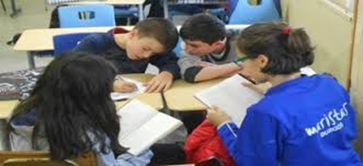
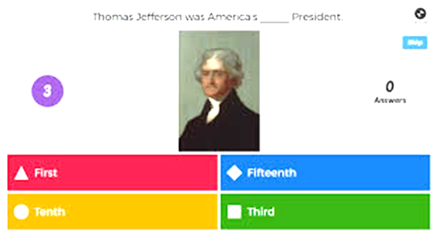
EJEMPLO DISTRIBUCIÓN DE UNA SESIÓN:
1ª PARTE DE LA CLASE
Dedicada a despertar el interés, la curiosidad
Mediante presentaciones del contenido: con cuadros, videos, teatralización, blog de aula, camiseta del profe con frase sugerente, periódicos o revistas creadas y personalizadas.
2ª PARTE DE LA CLASE
Dedicada a facilitar la reflexión individua y grupal
Mediante grupos colaborativos, pequeños debates dirigidos…
Combinaremos diferentes tipos de actividad: Actividades de experimentación. Debates y asambleas. Centros de interés…
3ª PARTE DE LA CLASE
Dedicada a repasar lo esencial, lo prioritario: mediante presentaciones de los alumnos, a través de organizadores visuales que recojan las conclusiones finales, uso de las TICs (Kahoot!, cuestionarios, thatquik, jotform…….)

Slide 28
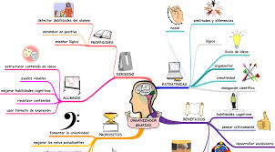
e) Las explicaciones
Puede resultar útil el “ORGANIZADOR PREVIO”, especie de mapa mental que sitúa el contenido en el conjunto de lo que conocen. Ej: esquema del tema, índice, línea del tiempo…
Importante explicar el objetivo de lo que van a aprender. Ofrecer un guión y un esquema, (breve recordatorio de lo que han dado y lo que van a aprender relacionado con la clase anterior).

Slide 29
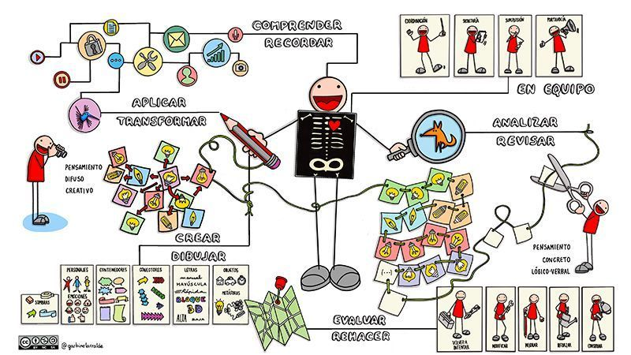
Cuando se distraiga, intenta reforzar primero a los que atienden como una manera de “llamarle” la atención. Ej: “Me alegra ver que estáis prestando mucha atención”. Si el alumno con TDAH reconduce la atención es el momento de reforzarlo: “Muy bien, me encanta que estés atento a las explicaciones”.
Evita ser monótono en las explicaciones: modula el tono de voz, pon ejemplos, cuenta anécdotas, dramatiza…rompe sus esquemas y despierta su curiosidad.
Apoya las explicaciones con imágenes (visual thinking) o con vídeos. Uso de la pizarra digital, juegos…etc

Slide 30
f) El alumno ayudante
Asignar a un alumno la función de ayudante Se propondrá a uno que pueda cumplir la función y cuya familia esté de acuerdo. Debe ser una ayuda temporal. Su misión consiste en:
No distraerle
Usar la señal de tocarle en el hombro (o gesto o palabra pactada) cuando se distraiga de una tarea o explicación.
Puede explicarle alguna consigna o animarlo en alguna tarea que le resulte complicada..
Le recuerda anotar en la agenda los deberes o lo que necesita.
RECORDAD
También es beneficioso cuando es el alumno con TDAH el que ayuda a otros; puesto que ayuda a cambiar su rol en el aula.

Slide 31
g) Orientaciones sobre las actividades
1. SECUENCIAR LA DIFICULTAD: dividir en pequeños pasos, ir incrementando la dificultad gradualmente, aumentando la ayuda o combinando las estrategias.
2. DIFERENTES NIVELES DE DIFICULTAD:
DIFICULTAD MEDIA
DIFICULTAD ALTA
DIFICULTAD BAJA
Activamos nuestras capacidades.
Contamos con más energía
Evitamos la frustración
Ya hemos entrado en la rutina de trabajo
Tras haber superado las tareas anteriores, frustrarse es “más dificil”
Curva de atención baja
Terminar con buen grado de satisfacción
CLAVE: Tareas cortas, estructuradas y motivadoras. Pocas, variadas y supervisadas

Slide 32
3. PRESENTAR LAS ACTIVIDADES DE MANERA SECUENCIADA: que vaya realizando las tareas en pequeños bloques.
4. ADAPTAR EL FORMATO DE RESPUESTA: que no tengan que copiar los enunciados, presentar actividades que requieran un tipo de respuesta más simple como TACHAR, SUBRAYAR, UNIR, MARCAR, RODEAR o COMPLETAR TEXTOS O TABLAS.
5. EMPLEAR TAREAS SIN LÁPIZ NI PAPEL. Ej: pregunta a tu abuelo por algún personaje de los que estás viendo en clase, lee alguna noticia que te llame la atención y coméntala con tus padres…
6. EMPLEAR MATERIAL E INFORMACIÓN FAMILIAR: trata de incorporar material o información que sea familiar para ellos porque aumenta el nivel de motivación y concentración. Ejemplo: ciertas noticias de actualidad, videojuegos como el Fornite, las colecciones de Pokemon, Youtubers…Vamos a emplear esto al servicio de las actividades que queramos proponer.
Ej: Cromos de Fútbol: sirven para extraer la información (clasificar), hacer tablas estadísticas (goles de la temporada), geografía (de dónde son y ubicarlos en el mapa), etc.

Slide 33
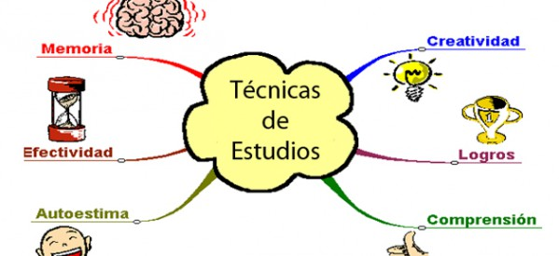
h) Enseñar técnicas de estudios, aprender a aprender
Tener buenas herramientas de aprendizaje es esencial, de la misma manera que es esencial dominar determinados conceptos, utilizar procesos y procedimientos de trabajo adecuados, disponer de determinadas capacidades, destrezas y habilidades y contar con determinadas actitudes y valores ligados al proceso de aprendizaje- enseñanza.
Selección y organización de conceptos, de manera que la cantidad de información sea menor y por lo tanto más fácil de aprender.
Memorización de los conceptos fundamentales.
Evocación de lo estudiado.

Slide 34
CÓMO ORIENTAR LA ENSEÑANZA: IDEAS ESPECÍFICAS
Técnicas de estudio
Hay infinidad de técnicas de estudio apropiadas. Todo depende de las características del alumno.
Flash – cards
Fáciles de trasportar, siempre las pueden tener a la mano.
2. Posters:
Recogerán los elementos clave de la lección.
3. Esquemas y mapas conceptuales:
a. Organizamos la información.
b. Fomentan el aprendizaje activo del individuo.
Recursos visuales

Slide 35
Técnicas de estudio
4. Técnica de la clase invertida:
a. Un alumno se convierte en un profesor
b. Uso de a pizarra como soporte
c. Conciencia y control del propio cuerpo
d. Refuerzo de la autoestima
5. Rincón de experimentación
a. Acercar el conocimiento a la realidad de los
niños
b. Potenciar el aprendizaje de ideas abstractas
6. Técnica del role-playing
Recursos basados en el movimiento
¡NO LO OLVIDES, USA LA MNEMOTÉCNICA!
Memorizaremos más rápido , recuperaremos mejor.
Propuestas: Series, historias, acrónimos o acróstico.

Slide 36
i) Orientaciones sobre deberes para casa
Herramientas e intervención
Evitar ejercicios repetitivos.
Controlar la cantidad de tarea para casa: usar la pizarra de los deberes para que cada profesor deje anotadas las tareas que manda y así se puede ir modulando la cantidad.
Proponer un menú de actividades. Ej: De los ejercicios 1 al 7, elige los 3 que quieras hacer.
Evitar que copien los enunciados.
Tratar de mandar alguna actividad que favorezca la creatividad.
Revisar Orden 22 de julio de 1997. Capítulo IV alumnado. 9 Trabajos extraescolares

Slide 37
j) La evaluación
Herramientas e intervención
Valorar el sistema de evaluación idóneo para cada alumno.
Hacer exámenes orales. Lo ideal es que cuente con las preguntas y con cierto tiempo de preparación para responder (como sucede con los exámenes escritos).
Adaptar el tiempo: dejar más tiempo, dividir en dos días.
Secuenciar las preguntas: dividir en mitades, entregar una hoja de examen y no dar la otra hasta que finalice, que responda a las dos primeras y que las enseñe antes de seguir con las siguientes.
Gestión del tiempo: reloj de arena, entrenar previamente con marcadores de tiempo visual y/o auditivos en simulacros de exámenes, indicar el tiempo que falta…

Slide 38
Herramientas e intervención
La Pregunta Comodín: “escribe otras cosas que sepas del tema”
Enseñar previamente cómo responder a los exámenes según el tipo de preguntas: tipo test, de redacción, mates.
Adaptaciones en los exámenes escritos: aumentar el espacio entre preguntas, aumentar la letra. Reducir los enunciados y subrayar las palabras clave o ponerlas en mayúscula. Dividir los enunciados en apartados separados.
Acompañar (si es posible) la pregunta de un dibujo o gráfico, presentar un ejemplo de respuesta de pregunta que sirva de apoyo o referencia.
En las preguntas de respuesta extensa ayudarlos secuenciando el enunciado con preguntas concretas o con autoinstrucciones.
No tener tanto en cuenta las faltas, no suelen revisar. Animarles a que revisen las respuestas antes de entregar el examen

Slide 39
Herramientas e intervención
Recuérdale que puede preguntar al profesor las dudas que tenga acerca de las preguntas del examen
Que ponga el reloj en la mesa para organizase bien el tiempo
Que empiece por contestar las preguntas más fáciles pero sin impulsividad: que se obligue a leer al menos dos veces el enunciado y esbozar un esquema en una hoja aparte con lo que va a responder

Slide 40
Herramientas e intervención
Que haga un esfuerzo por redactar de la mejor manera posible cada concepto (no vale poner tal cual el esquema que se ha memorizado)
OBLIGATORIO: Que deje al menos cinco minutos para asegurarse de que ha puesto e nombre en el examen, que ha respondido todas la preguntas, que no hay razonamientos equivocados, operaciones mal hechas ni demasiadas faltas de ortografía.

Slide 41
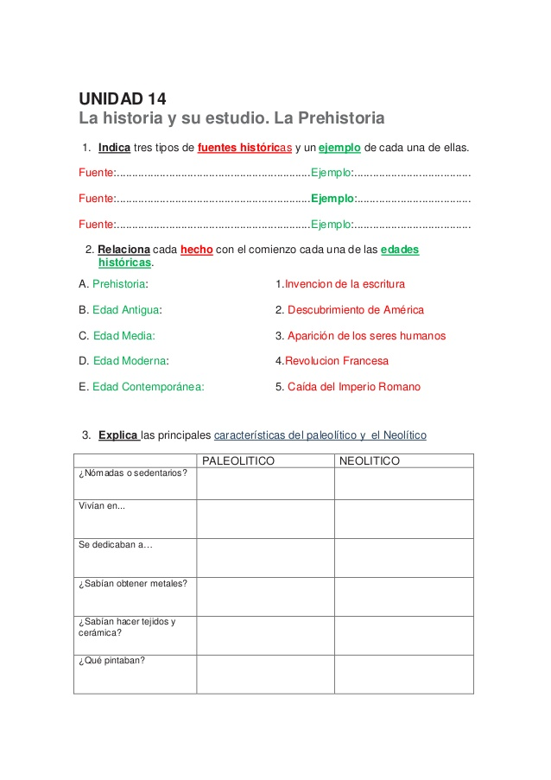
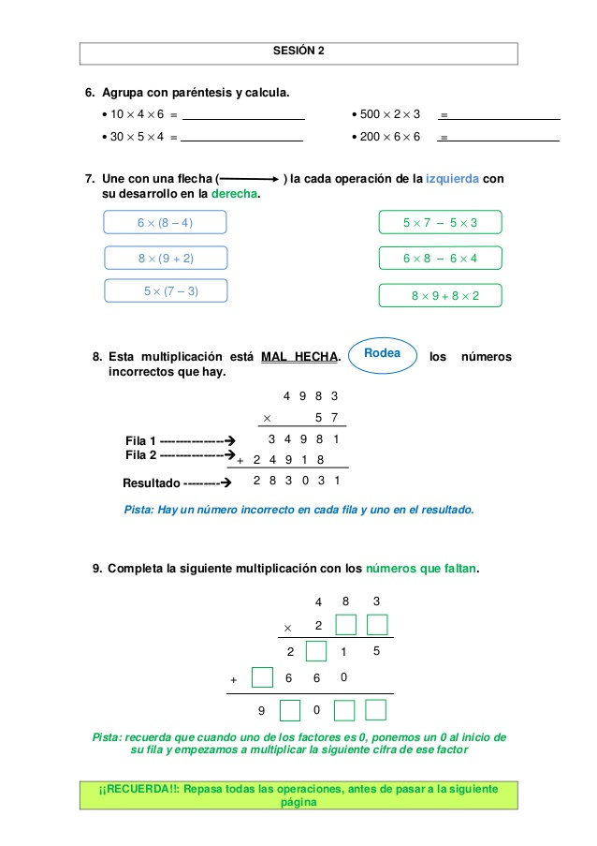
EJEMPLO DE DISEÑO DE EXAMEN

Slide 42
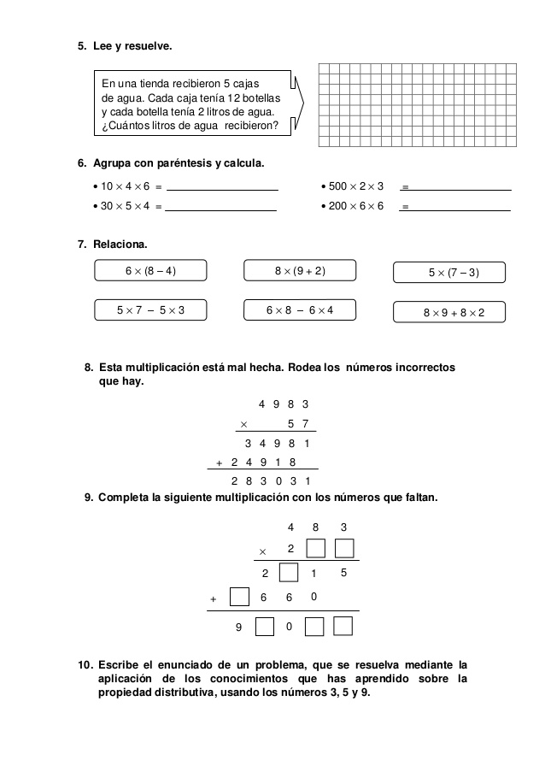
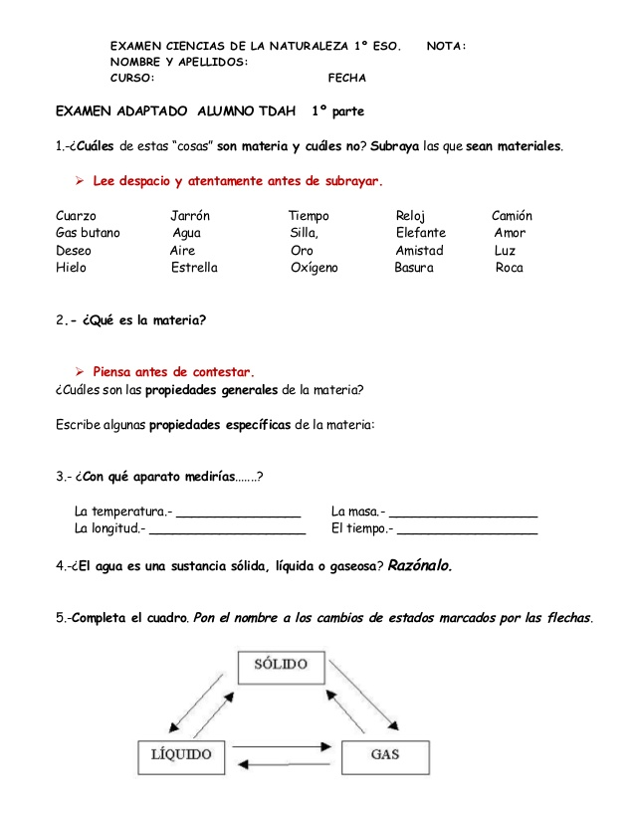
EJEMPLO DE DISEÑO DE EXAMEN

Slide 43
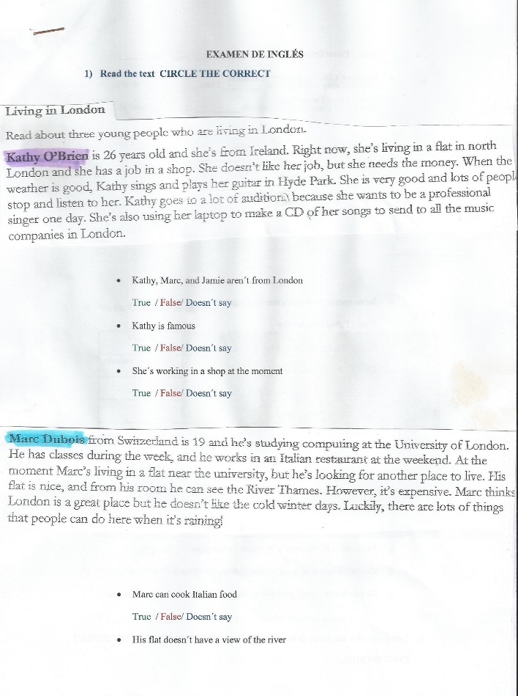
EJEMPLO DE DISEÑO DE EXAMEN

Slide 44
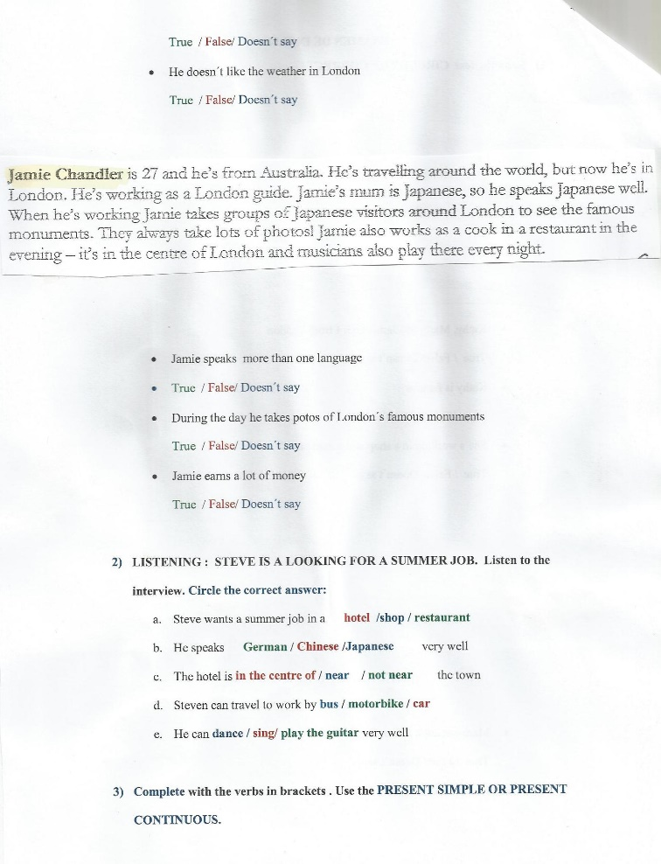
EJEMPLO DE DISEÑO DE EXAMEN

Slide 45
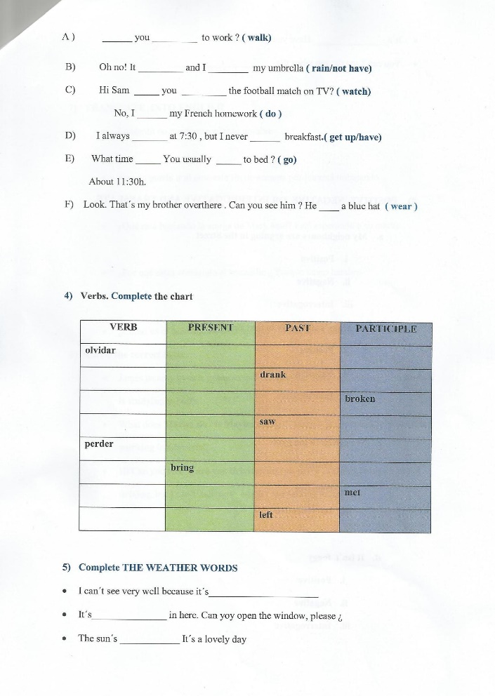
EJEMPLO DE DISEÑO DE EXAMEN

Slide 46
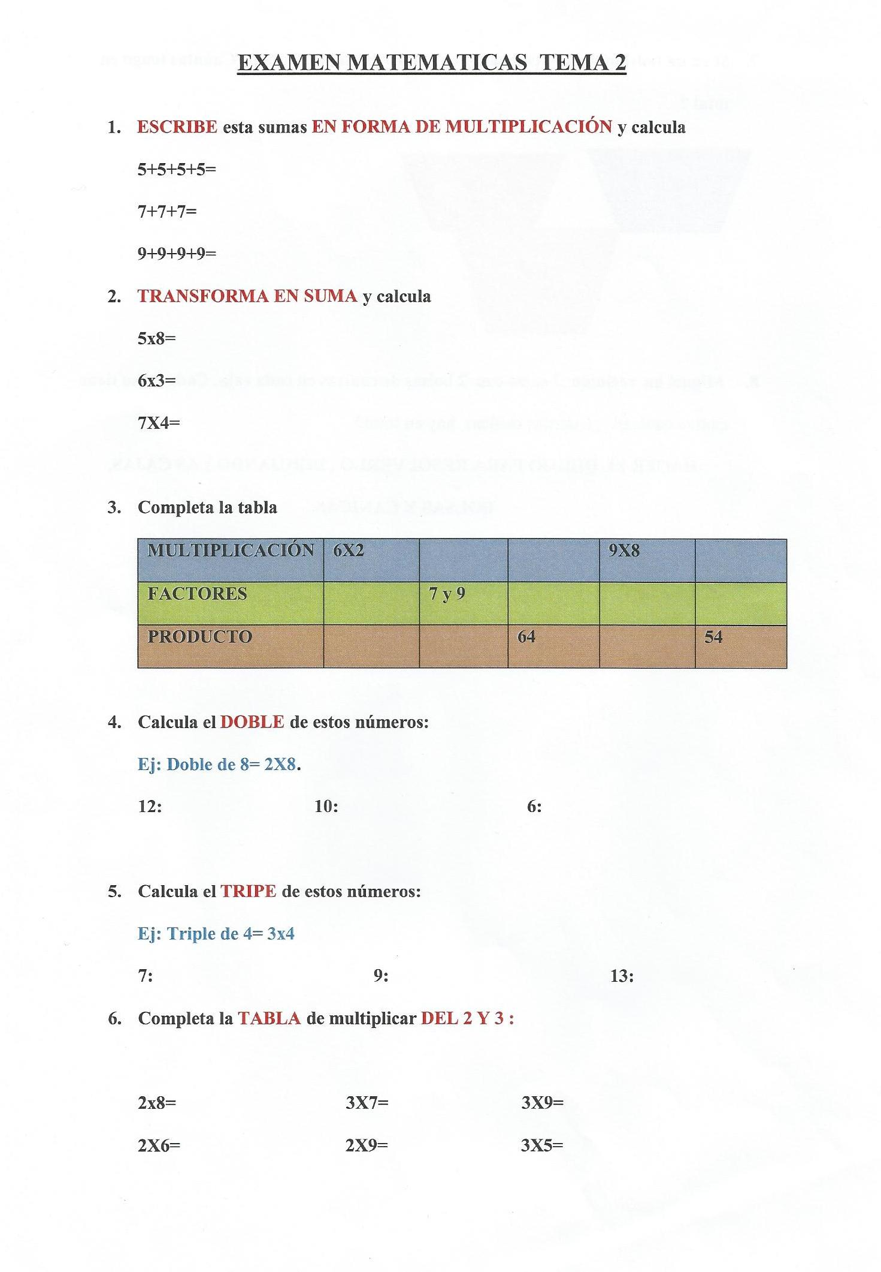
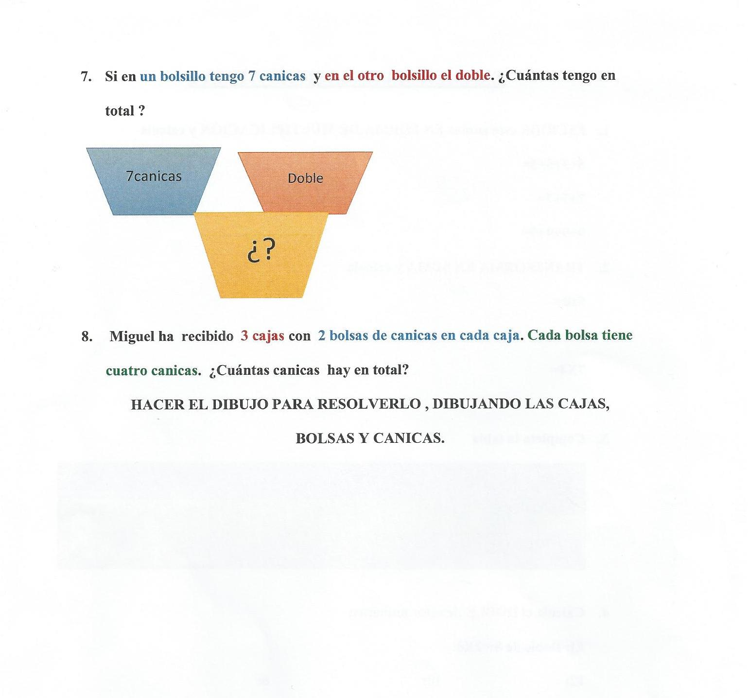
EJEMPLO DE DISEÑO DE EXAMEN

Slide 47
CUARTA MEDIDA DE INTERVENCIÓN EN EL CENTRO
Gestión de los conflictos desde el ámbito educativo
Plan de Convivencia
Protocolos y documentos que proporcionen pautas de acción y orientaciones en situaciones relativamente desconocidas y en las que se requiere un procedimiento sistemático para su identificación y resolución.
Medidas preventivas, interviniendo antes de que los conflictos y los actos violentos se produzcan.
Medidas de intervención, con un enfoque global donde se actúe, simultáneamente, sobre los aspectos disciplinarios, curriculares y metodológicos, junto con la mejora de la cultura escolar y la dimensión sociocomunitaria.
Notes:
PARA MÓDULO DE MARTA

Slide 48
Medidas recogidas en el Plan de Convivencia del Centro y atención a la diversidad, aplicando medidas disciplinarias alternativas y preventivas.
Aula de convivencia
Tutoría entre iguales (TEI)
Mediación escolar
Pretende sustituir el tiempo de expulsión del alumnado temporalmente privado de su derecho de asistencia al centro, como consecuencia de la imposición de medidas correctoras, buscando la reincorporación a su propia aula en el menor tiempo posible.
Programa de convivencia institucional que implica a toda la comunidad educativa.
Se orienta a mejorar la integración escolar y trabajar por una escuela inclusiva y no violenta.
Está dirigido a la mejora o modificación del clima y la cultura del centro respecto a la convivencia, conflicto y violencia.
Estrategia preventiva, resolutiva y reparadora en la gestión de cualquier conflicto entre miembros de la comunidad educativa, sin perjuicio de los procedimientos correctores de las conductas gravemente perjudiciales para la convivencia. Características: voluntariedad, imparcialidad o neutralidad de la persona mediadora, compromiso y confidencialidad.
Notes:
PARA MÓDULO DE MARTA

Slide 49
Aula de convivencia
En vez de expulsar al alumnado del centro, se le envía al aula de convivencia, donde reflexionará sobre las faltas cometidas, llegará a compromisos de conducta futura y realizará reparaciones del daño.
Requiere que el profesorado esté formado así como materiales específicos.
Tutoría entre iguales
Se basa en la tutorización emocional entre iguales donde el respeto, la empatía y el compromiso son los pilares básicos de su desarrollo en los centros educativos.
La organización sería la siguiente:
Secundaria: Los alumnos de 3º son tutores emocionales de los de 1º.
Primaria: Los alumnos de 5º son tutores emocionales de los de 3º.
Infantil: Los alumnos de 5 años son tutores emocionales de los de 3 años.
Notes:
PARA MÓDULO DE MARTA

Slide 50
Mediación escolar
Método constructivo para la resolución pacífica de conflictos.
- artículo 10 de la Ley 4/2011: indica que en el plan de convivencia se integrará la mediación en la gestión de los conflictos.
- artículo 26 del Decreto 8/2015: define la mediación como una estrategia de intervención imparcial para la resolución de conflictos, en la que una tercera persona ayuda a las partes implicadas a alcanzar un acuerdo satisfactorio para ambas.
No todos los conflictos son susceptibles de tratarse a través de la mediación (Ej. Acoso escolar).
El Plan de Convivencia incluirá el procedimiento general para derivar un caso de conflicto hacia la mediación escolar, qué tipo de casos son derivables (según la normativa al respecto), a qué tipo de compromisos se puede llegar, el proceso que hay que seguir y su final.
Notes:
PARA MÓDULO DE MARTA

Slide 51
Grupo de mediación entre iguales
Primero se reúne con las partes por separado, luego conjuntamente, se redacta un compromiso de solución y se revisará pasado un tiempo.
Alternativa a las medidas disciplinarias y puede servir para fases iniciales de rechazo entre iguales.
No apto si existe acoso.
Notes:
PARA MÓDULO DE MARTA

Slide 52
LEGISLACIÓN
DECRETO 8/2015, de 8 de enero, por el que se desarrolla la Ley 4/2011, de 30 de junio, de convivencia y participación de la comunidad educativa en materia de convivencia escolar.
Artículo 19.3 da Lei 4/2011, do 30 de xuño.
Notes:
PARA MÓDULO DE MARTA

Slide 53

TEI
PROMUEVE
- Participación
- Concienciación
- Prevención
OBJETIVOS
Facilitar la INTEGRACIÓN
Facilitar la AUTOESTIMA y reducir los niveles de inseguridad.
Promover ACCIONES PREVENTIVAS Y DISUASIVAS ante posibles situaciones de desequilibrio de poder y fuerzas.
COHESIONAR y promover la TOLERANCIA
SUPONE
Realizar un trabajo de Sensibilización y convivencia para que perciban situaciones de abuso (insolidaridad, rivalidad…)

Slide 54



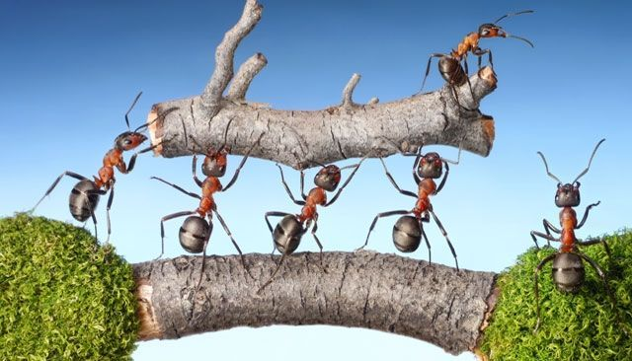

Para facilitar la cohesión del grupo TEI:
REGLAS DEL JUEGO:
JUEGOS COOPERATIVOS
ESCUCHA ACTIVA
TEI
MODALES:
NORMAS DE CONVIVENCIA
COOPERACIÓN
HABILIDADES AFECTIVAS Y SOCIALES

Slide 55
ÁMBITOS DE ACTUACIÓN DEL TEI
Formación, Prevención, Intervención, Restauración
PROFESORADO:
- Presentación
- Aprobación
- Información
ALUMNADO:
- Información y sensibilización
- Formación de tutores
- Nombramiento de presentación de tutores y tutorizados
FORMACIÓN CONTINUADA, mediante actividades:
- De cohesión
- De tutoría sobre valores y emociones
- De formación permanente de tutores mediante la resolución de casos
FAMILIAS:
- Información sobre el TEI y contextualización con las familias.

Slide 56

“No hay recetas, sólo escucha y mirada…”
... y RECORDAD:
APRENDO:
Desde la curiosidad
Experimentando
Con los otros
Desde las emociones
Cometiendo errores
Pensando por mí mismo
Reconociendo mis debilidades y fortalezas.
”Caminos diferentes, llegan a alumnos diversos”

Slide 57

“LA EDUCACIÓN NECESITA TANTO DE FORMACIÓN TÉCNICA, CIENTÍFICA Y PROFESIONAL COMO DE SUEÑOS Y UTOPÍA”
«AMARLOS POR QUIENES SON Y POR SUS GUSTOS O PREFERENCIAS, PERMITIDLES ELEGIR SABIENDO QUE ELLOS Y ELLAS NOS APRENDEN Y LO HACEN PORQUE SOMOS SU REFERENTE, EN OCASIONES SU ESPEJO Y EN OCASIONES SU HORIZONTE»

Slide 58
ANEXOS

Slide 59
MEDIDAS ESPECÍFICAS
¿Qué pautas educativas específicas se pueden llevar a cabo según la etapa escolar del alumno con TDAH?

Slide 60

EDUCACIÓN PRIMARIA
La finalidad de la educación primaria es proporcionar a todos los niños y niñas una educación que permita afianzar su desarrollo personal y su propio bienestar.
Por ello es importante utilizar pautas específicas en nuestra labor docente que faciliten al niño alcanzar objetivos propios de esta etapa, y proporcionen a todo el alumnado las mismas posibilidades educativas para enfrentarse a la siguiente etapa.

Slide 61
MEDIDAS ESPECÍFICAS PARA ADOPTAR
FALTA DE ATENCIÓN
Crear un entorno físico y ambiente estructurado | 1. Trabajar las normas, que deben ser claras, sencillas y consensuadas. Colocarlas en un lugar visible.
 | 2. Establecer una rutina diaria de funcionamiento de la clase.
 | 3. Anticipar los cambios de rutina.
 | 4. Colocar en un lugar visible el horario semanal de clases.
 | 5. Planificar la ubicación del alumno.

Slide 62
MEDIDAS ESPECÍFICAS PARA ADOPTAR
FALTA DE ATENCIÓN
Organizar las tareas a realizar y los recursos a utilizar | 1. Usar medios técnicos que favorecen su atención (video, ordenadores).
 | 2. En relación a las tareas escolares, tener en cuenta que estas seas: Cortas, estructuradas y motivadoras. Mejor pocas, variadas y supervisadas.
 | 3. Utilizar esquemas.
 | 4. Enseñarle al alumno a utilizar listas de secuenciación de las tareas que le guíen en la realización de las actividades, pueden ser con imágenes o con texto.
 | 5. Enseñarles técnicas para organizar el tiempo.
 | 6. Enseñarle a preparar y organizar el material necesario para la actividad, antes y al finalizar la sesión.
 | 7. Avanzando al funcionamiento más autónomo, dar un tiempo para que el alumno organice el material que va a necesitar.

Slide 63
MEDIDAS ESPECÍFICAS PARA ADOPTAR
FALTA DE ATENCIÓN
Asegurar que ha entendido la actividad | 1. Captar la atención del alumno antes de la explicación al grupo.
 | 2. Resumir de forma individual las consignas dadas al grupo.
 | 3. Repetir los mensajes utilizando otras palabras, gestos o un apoyo visual.
 | 4. Pedirle de modo discreto que exprese verbalmente lo que ha entendido.
 | 5. Establecer compañeros de supervisión y estudio con estrategias adecuadas y buen nivel de concentración que ayude al alumno en determinados momentos.

Slide 64
MEDIDAS ESPECÍFICAS PARA ADOPTAR
FALTA DE ATENCIÓN
Controlar el tiempo en las actividades | 1. Acordar con el alumno de forma individual una señal que evite su distracción y le reconduzca en su tarea.
 | 2. Fragmentar la actividad en partes cortas, supervisando el tiempo que dedica a cada uno.
 | 3. Marcar tiempos concretos para la realización de la tarea.
 | 4. Usar un reloj o cronómetro para la realización de las actividades.
 | 5. Dar instrucciones a medida que vaya realizando los diferentes pasos.
 | 6. Avisar con antelación antes de la finalización del tiempo dedicado a la actividad.
 | 7. Supervisar de forma discreta la realización de la actividad propuesta.

Slide 65
MEDIDAS ESPECÍFICAS PARA ADOPTAR
FALTA DE ATENCIÓN
Desarrollar periodos de concentración cada vez más largos | 1. Mantener contacto visual frecuentemente.
 | 2. Estructurar la sesión planificando el trabajo y los descansos, respetando sus periodos de concentración, reflejándolo de forma visual a nivel general o de forma individualizada para el alumno.
 | 3. Reforzar los aumentos en el tiempo de atención con guiño, una sonrisa.
FALTA DE ATENCIÓN
Ayudar a planificar su vida escolar | 1. Recordarle el horario escolar y las actividades diarias.
 | 2. Recordarle las fechas de entrega de trabajos o realización de exámenes a medida que se vayan acercando.
 | 3. Ayudarle a apuntar las tareas y supervisar que lo haya hecho.
 | 4. Supervisar la agenda y el material que va a necesitar.

Slide 66
MEDIDAS ESPECÍFICAS PARA ADOPTAR
FALTA DE ATENCIÓN
Controlar los estímulos | 1. Darles menos ejercicios, de modo que se centre en la calidad más que en la cantidad.
 | 2. Presentarle la tarea conforme vaya finalizando la anterior, dándole un tiempo para su realización y corrigiéndola inmediatamente.
 | 3. Programar la realización de tareas que requieren esfuerzo mental después de periodos de esfuerzo físico: recreo, educación física. Con esto conseguimos que el cansancio favorezca su concentración, aunque es posible que necesitemos dedicar un tiempo a la relajación.
 | 4. Utilizar marcadores de tiempo como relojes de arena, cronómetros con el fin de trabajar conciencia de tiempo.
 | 5. Permitir cierto nivel de murmullo y movimiento en el aula

Slide 67
MEDIDAS ESPECÍFICAS PARA ADOPTAR
FALTA DE ATENCIÓN
Afrontar situaciones generales de manera óptima | 1. Ignorar movimientos incontrolados y acordar con el alumno una señar que le ayude a la reconducción sin necesidad de llamarle la atención.
 | 2. Enseñarle a respetar los turnos de participación en tareas grupales.
 | 3. Permitir que realice explicaciones a otros estudiantes.
 | 4. Darle a oportunidad de expresar su punto de vista en situaciones conflictivas en las que ha estado implicado.
 | 5. Intervenir con el resto de compañeros para que acepten algunas intervenciones no adecuadas de su compañero.
 | 6. Evitar que los compañeros imiten o animen al alumno a realizar movimientos inadecuados.

Slide 68
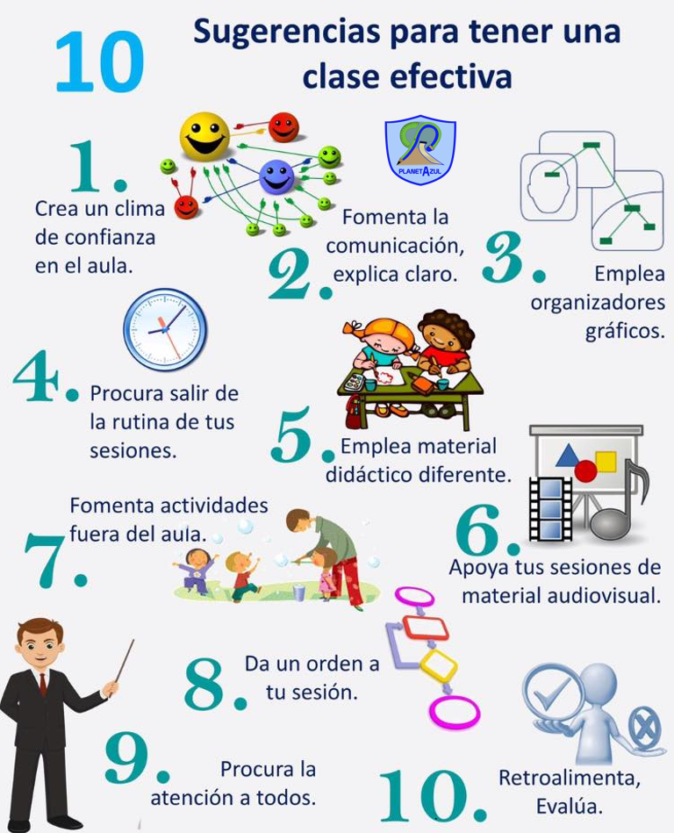
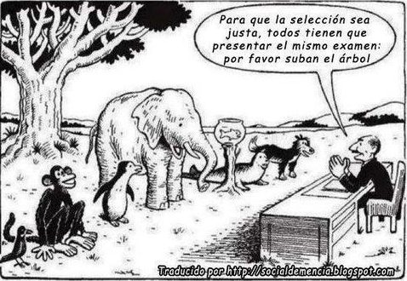

EDUCACIÓN SECUNDARIA
Los alumnos de Secundaria dadas las características de la etapa vital en la que se encuentran, la adolescencia, necesitan la presencia cercana del docente, que sirva de guía, de modelo, les oriente y dé seguridad en su desarrollo personal y social. Esto se hace realmente imprescindible en los alumnos que presentan TDAH .
La respuesta educativa a este alumnado requiere un trabajo conjunto y coordinado de todos los profesionales que atienden al alumno, por ello es conveniente planificar momentos periódicos de encuentro y coordinación. Se hace necesario que el centro facilite esta coordinación para dar una respuesta ajustada y de calidad.

Slide 69
MEDIDAS ESPECÍFICAS PARA ADOPTAR
FALTA DE ATENCIÓN
Propuesta metodológica | 1. Crear rutinas que favorezcan una mejor organización de las sesiones y que permitan al alumno anticipar que sigue a continuación.
 | 2. Estructurar las sesiones de forma que resulten dinámicas y motivadoras. Utilizar diferentes formas de presentación del contenido (Libros, fichas, soportes informáticos, investigación en grupos, búsqueda activa en parejas o individualmente).
 | 3. Reducir el tiempo dedicado a las explicaciones verbales, buscando la mayor implicación del alumno.
 | 4. Explicar previamente el vocabulario con el que se darán las explicaciones.
 | 5. Favorecer la participación.
 | 6. Explicar con detalle, de forma individual si es necesario, los procedimientos de resolución de las actividades o tareas que se emplean.
 | 7. Enseñar y aplicar de forma práctica las técnicas de estudio en el día a día : Realizar esquemas, incentivar el subrayado, etc.

Slide 70
MEDIDAS ESPECÍFICAS PARA ADOPTAR
FALTA DE ATENCIÓN
Aprender a aprender | 1. Hacer que pidan ayuda sin anticiparnos a lo que necesite.
 | 2. Estimularle para que cree su propio sistema de recordar los procesos más habituales de su vida escolar: preparar la mochila, hacer la tarea, entregar el trabajo.
 | 3. Actuar como mediador entre el alumno y la estrategia y modalidades para aprender, asimilar e interiorizar contenidos. Posibilitar encuentros antes y después de la sesión.
 | 4. Trasmitir conocimientos por medio de la asociación y las vivencias, partiendo de conocimientos previos y acercando los contenidos y su presentación a lo intereses del alumno.
 | 5. Fomenta la realización de ejercicios prácticos.

Slide 71
MEDIDAS ESPECÍFICAS PARA ADOPTAR
FALTA DE ATENCIÓN
Motivación | 1. Asegurarse de que el alumno conoce las características de su trastorno y que comprende las posibilidades que tiene y las dificultades que implica.
 | 2. Descubrir con el alumno sus potenciales, para ayudarle a sentirse mejor y potenciar su desarrollo personal.
 | 3. Fomentar la buena conducta y la utilización de elogio, buscando y resaltando el éxito que sea posible.
 | 4. Ofrecer algún tipo de incentivo que ayude al alumno o interesarse por conseguir una meta, partiendo de una búsqueda previa de sus intereses.

Slide 72
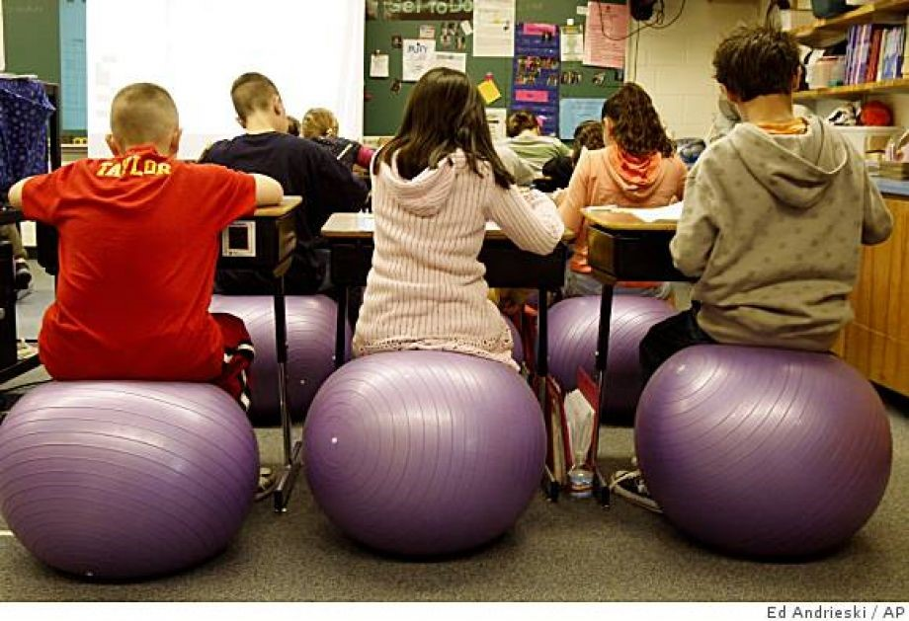
LA GESTIÓN DEL ESPACIO EN EL AULA
Otra opción es ubicar al final de la clase un rincón con un balón de pilates o un cojín sensorial para que el alumno se vaya a trabajar allí cuando se sienta inquieto (el movimiento les ayuda a autorregularse conductualmente).
También se puede probar a sentarlo junto a un compañero que no suponga una distracción añadida y pueda servir de “ayudante”.
IMPORTANTE: que la ubicación del alumno sea siempre la misma independientemente del profesor/a.

Slide 73

¿CÓMO DAR INSTRUCCIONES EN CLASE?:
Instrucciones claras y concisas, que no presten a confusión: di lo que quieres que hagan, no lo que quieres que eviten.
Acompaña las instrucciones de una anotación en la pizarra para que puedan recordar lo que hay que hacer.
Cuando las instrucciones se refieren a alguna tarea: indica los pasos que hay que seguir y anótalos en la pizarra de forma esquemática.
Dar instrucciones sin criticar. Ej: “a ver si no bajáis a la biblioteca con tanto alboroto como siempre ”---MEJOR: “bajaremos despacio y en silencio a la biblioteca”

Slide 74

¿CÓMO DAR INSTRUCCIONES EN CLASE?:
Técnica del altavoz: consiste en avisarle antes de dar la instrucción que hará de altavoz nada más darla, recordando a los compañeros lo que hay que hacer.
Esta técnica le anima a estar más concentrado y sirve para comprobar hasta qué punto ha entendido la instrucción.
A veces es necesario dar instrucciones específicas y particulares a los alumnos con TDAH; ya que las que se dan en grupo pueden no ser suficientes para ell@s.
Intenta mantener el contacto visual.

Slide 75
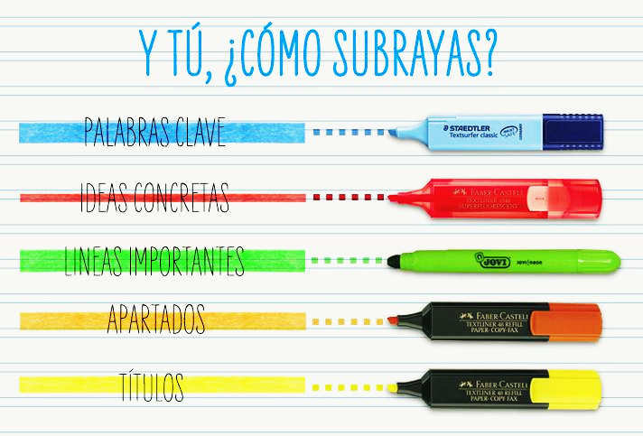
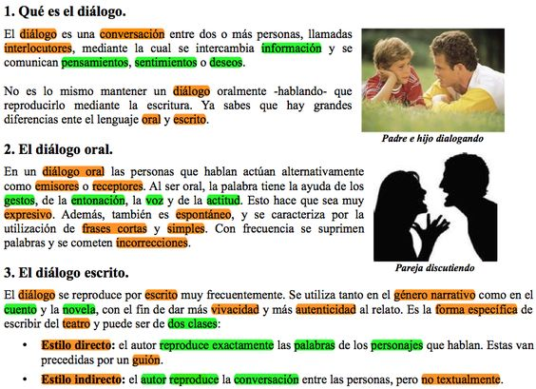
ACTIVIDADES DE COMPRENSIÓN DE INSTRUCCIONES
RESALTAR PALABRAS CLAVE EN LOS ENUNCIADOS

Slide 76
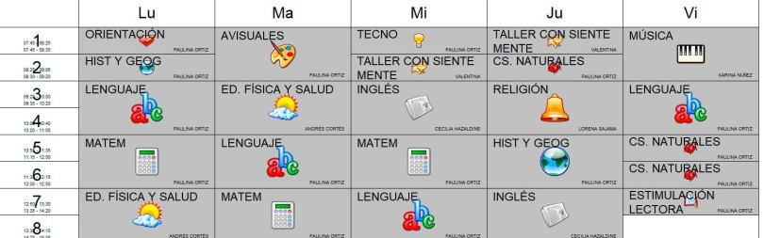
MEDIDAS DE ORGANIZACIÓN
1. MANEJAR EL HORARIO DE CLASE: lo más básico en Ed. Primaria es ayudarles a comprender y manejar el horario de clase (las asignaturas que tienen cada día y cuándo vuelven a tener asignaturas que están distribuidas a lo largo de la semana).

Slide 77
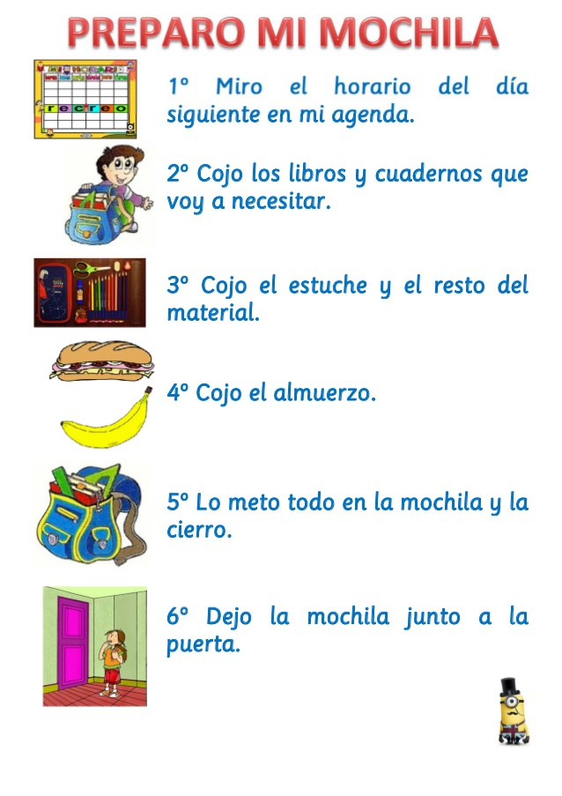
MEDIDAS DE ORGANIZACIÓN
2. PREPARAR LA MOCHILA: Enseñar lo que tienen que llevar a casa en la mochila y lo que pueden dejar en clase. Sistematizar el aprendizaje: consultar lista de tareas y horario de clase.
Enseñarle a organizar la mochila:
•Libros con la portada mirando hacia las asas
Servirse del horario para colocar los libros (al fondo los últimos del día)
•Libretas dentro de los libros.
•Rotular los cantos superiores: uso un código de colores para cada asignatura.

Slide 78

MEDIDAS DE ORGANIZACIÓN
3. ORGANIZAR EL CUADERNO: indicar dónde escribir la fecha, pautas de ser necesario para los márgenes, dejar espacio entre ejercicio y ejercicio, distribuir lo que se escribe de manera ordenada. Rutina de trabajo con el cuaderno.
4. ORGANIZACIÓN PUPITRE: en la mesa sólo tendrá lo imprescindible para trabajar. Tendrá la menor cantidad de materiales posible. Cuanto más sencillos, ¡mejor! (tipo de estuche y material escolar, archivador y carpeta). EN LA ESQUINA SIEMPRE LA AGENDA ABIERTA y puede tener un horario pegado en la mesa.

Slide 79
MEDIDAS DE ORGANIZACIÓN
5. TRABAJAR DE MANERA SISTEMÁTICA:
Enseñar a trabajar de manera ordenada y sistemática; ya que suelen hacerlo de manera desordenada:
Se saltan renglones o tareas, no terminan de leer el enunciado, buscan la información sin orden...
Así debemos: enseñar a buscar la información de izquierda a derecha y de arriba a abajo, para no saltarse renglones en la lectura se puede usar un folio o marcapáginas que indique la línea dónde está y tape las otras.
También hay que indicarles el orden en el que deben realizar las tareas.

Slide 80
USO DE LA AGENDA Y PLANIFICACIÓN DE DEBERES Y TRABAJOS
LA AGENDA: es un elemento de ayuda personal. Evitar que sea el medio en el que se “transmiten malas noticas a casa”. Dependiendo de la edad puede que no sea el mejor medio para anotar las cosas porque pueden ser muy pequeñas o tener poco espacio (una solución es hacer una que se ajuste a las necesidades de cada uno).
En 1º y 2º de Primaria pueden anotar los deberes en el propio cuaderno (con otro color y recuadrando). Lo importante es habituarlos a anotar lo que queda pendiente o lo que tienen que recordar.
En 3º y 4º pueden emplear una libreta pequeña y a partir de 6º ya pueden usar las agendas convencionales.

Slide 81
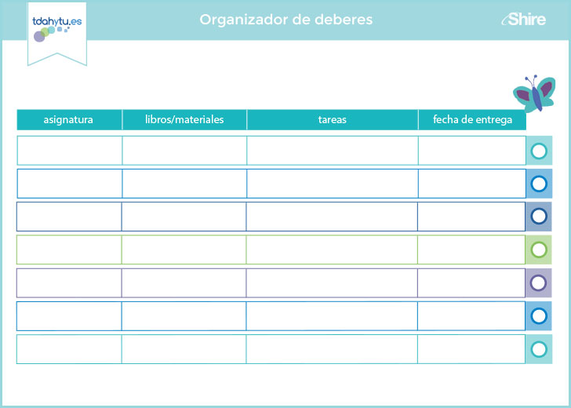
USO DE LA AGENDA Y PLANIFICACIÓN DE DEBERES Y TRABAJOS
LISTAS DE TAREAS: anotar las tareas pendientes, priorizar en función de la importancia o la urgencia, consultar la lista e ir tachando las tareas que se van realizando.
Se puede utilizar la pizarra e ir anotando la lista de tareas y tachar o bien hacer con ellos una HOJA DE AUTOEVALUACIÓN o DIARIO DE 3
00 .

Slide 82
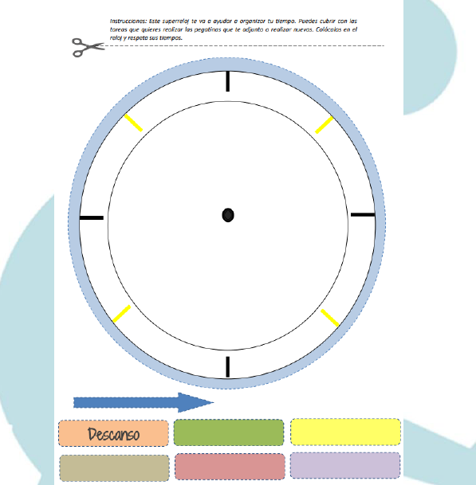
USO DE LA AGENDA Y PLANIFICACIÓN DE DEBERES Y TRABAJOS
El superreloj
Instrucción: El superreloj le va a ayudar a organizar su tiempo. Puede cubrir con las tareas que quiera realizar , las pegatinas que se adjuntan o realizar nuevas. Deberán ser colocadas en el reloj, respetando sus tiempos

Slide 83
REFERENCIAS BIBLIOGRÁFICAS
Núñez Pereira, C. y Valcárcel, R. R. (2013). Emocionario. Di lo que sientes. Asturias: Palabras Aladas.
Núñez Pereira, C. y Valcárcel, R. R. (2014). Manual para soñar. Entrénate para soñar. Asturias: Palabras Aladas.
Núñez Pereira, C. y Valcárcel, R. R. (2016). El arte de emocionarte. Explora tus emociones. Barcelona: Penguin Random House Grupo Editorial.
Iding, D. (2015). Mindfulness. Cuaderno de ejercicios para vivir con más equilibrio y armonía. Barcelona: Plataforma Editorial.

Slide 84
Bisquerra Alzina, R. (2012) Orientación, tutoría y educación emocional. Madrid: Editorial Síntesis.
Mora, F. (2017). Neuroeducación. Solo se puede aprender aquello que se ama. Madrid: Alianza Editorial.
Bilbao, A. (2015). El cerebro del niño explicado a los padres. Barcelona: Plataforma Editorial.
L’Ecuyer, C. (2012). Educar en el asombro. Barcelona: Plataforma Editorial.
Robinson, K. y Aronica, L. (2015). Escuelas creativas. La revolución que está transformando la educación. Barcelona: Penguin Random House Grupo Editorial.
Swartz, R. J., Costa, A. L., Beyer, B. K., Reagan, R. y Kallick, B. (2014). El aprendizaje basado en el pensamiento. Cómo desarrollar en los alumnos las competencias del siglo XXI. Madrid: SM.
Gerver, R. (2010). Crear hoy la escuela del mañana. La educación y el futuro de nuestros hijos. Madrid: SM.
Marina, J. A. (2017). El bosque pedagógico y cómo salir de el. Madrid: Ariel.

Slide 85
GRACIAS

